Slide 1
20181030

Slide 2
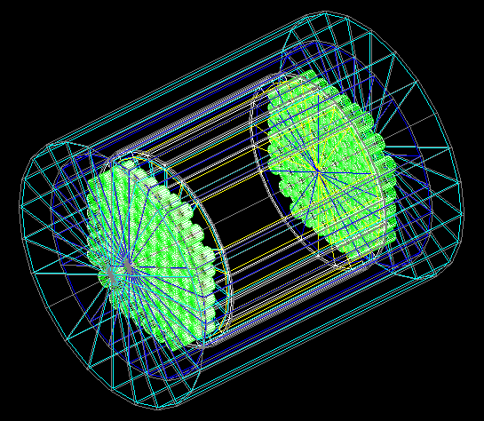
Geant4探测器本底模拟
主要本底：
内部材料钢罐、PMT or SiPM、聚四氟烯、铜环、液氩本身(Ar-39,Kr-85)
反应堆的中子本底
宇宙线本底
宇宙线打在岩石及探测器材料上引发的中子本底**
……
外层钢罐1cm
内层钢罐 1cm
GAr
外层液氩
PTFE
ActiveLAr
748kg
3cm
10cm
模拟条件：
采用JUNO的放射性产生子
EM physics list: livermore
Notes:
外层液氩也可以起到主动屏蔽的作用

Slide 3
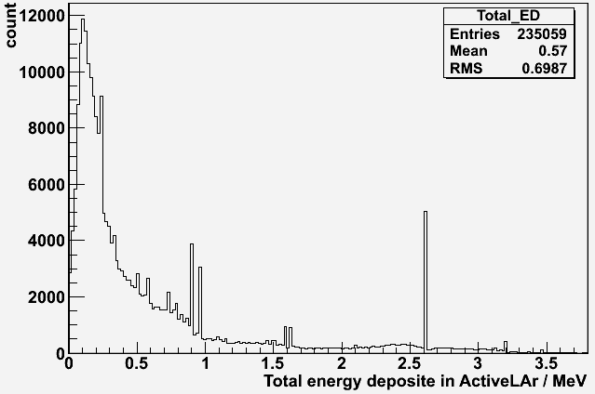
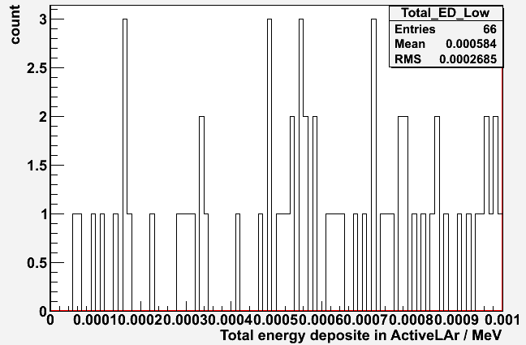
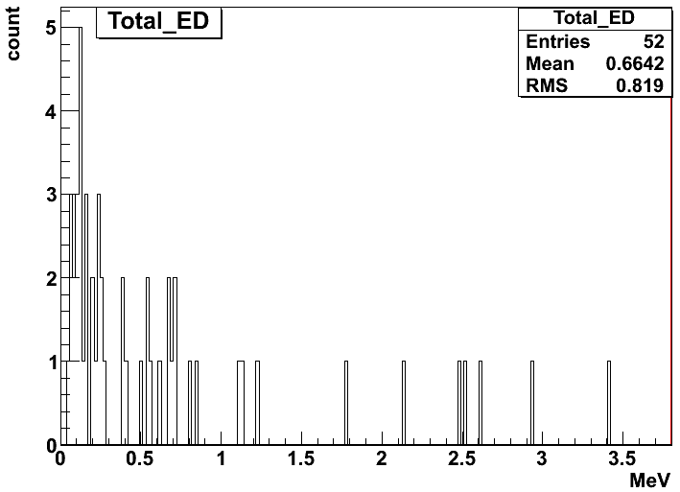
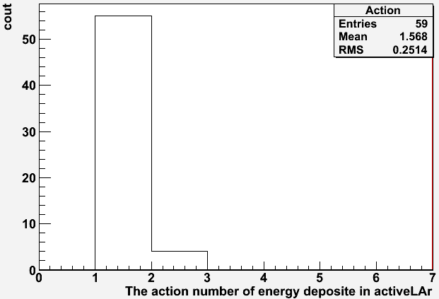
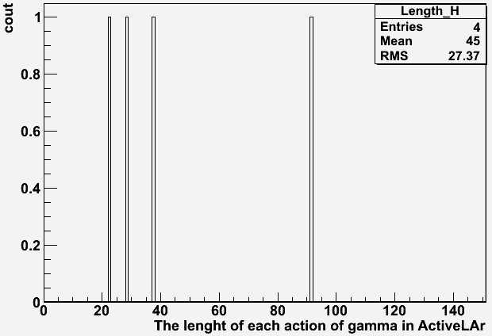
内层钢罐天然放射性Th-232
dybsim_Th_CryoInner_20181018.root
0.15keV~1keV
Th-232 γ以及α
抽1000万次衰变链子体
外罐能量沉积cut >100keV
多作用点cut
间距>5cm
cut_energy=46
Notes:
中微子与氩反应界面很小，发生两次作用的概率几乎为0

Slide 4
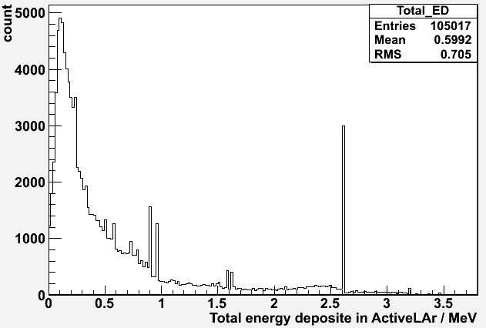
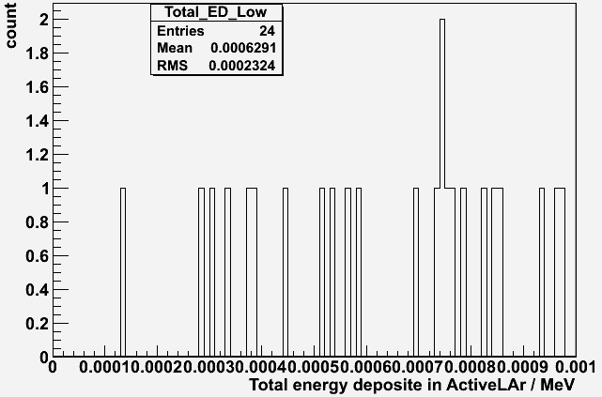
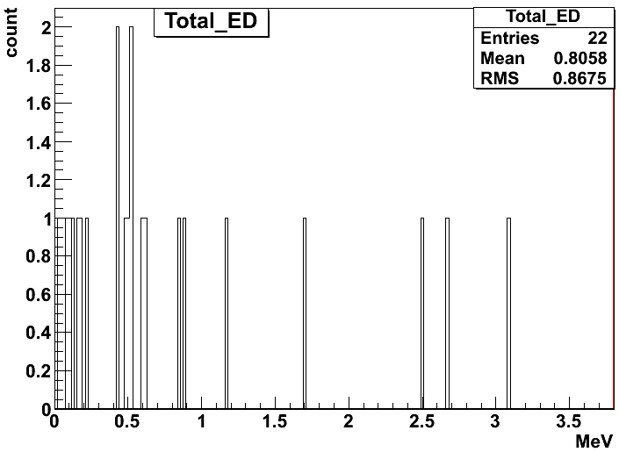
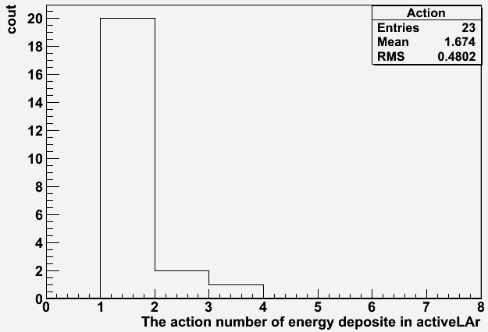
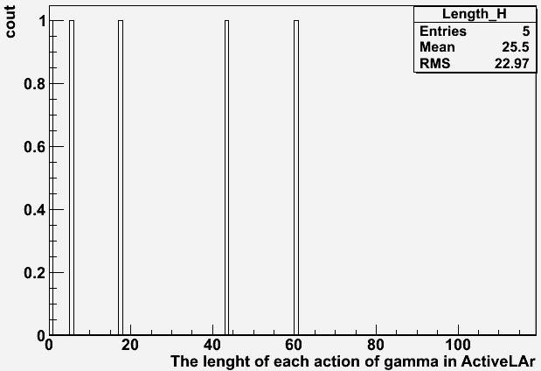
外层钢罐天然放射性Th-232
dybsim_Th_CryoOuter_20181018.root
Th-232 γ以及α
抽1000万次衰变链子体
0.15keV~1keV
外罐能量沉积cut >100keV
多作用点cut
间距>5cm
cut_energy=19
Notes:
中微子与氩反应界面很小，发生两次作用的概率几乎为0

Slide 5
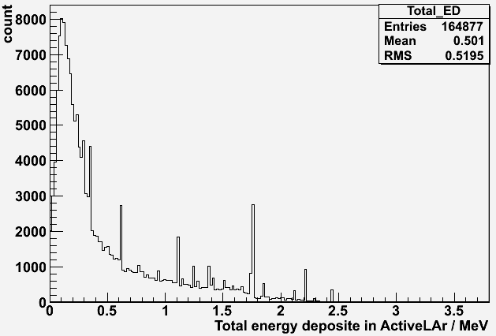
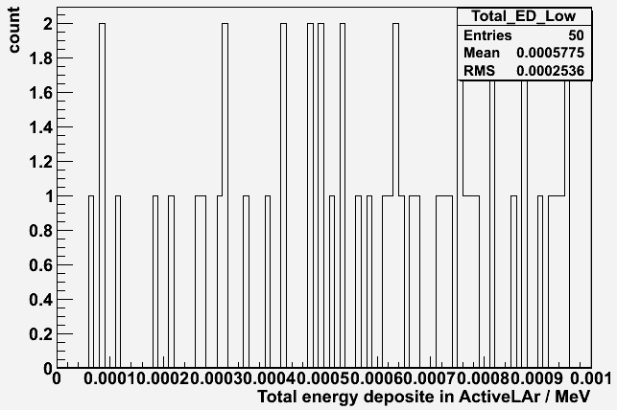
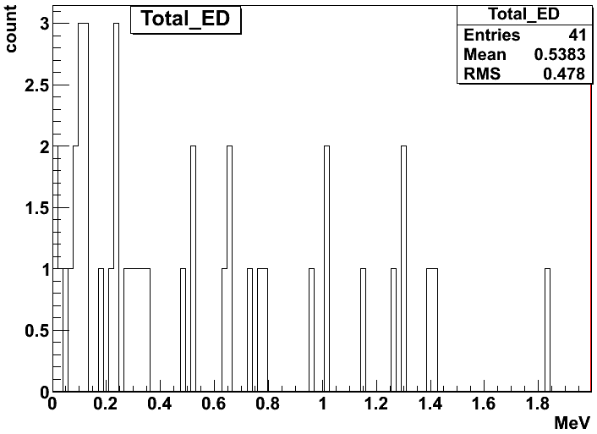
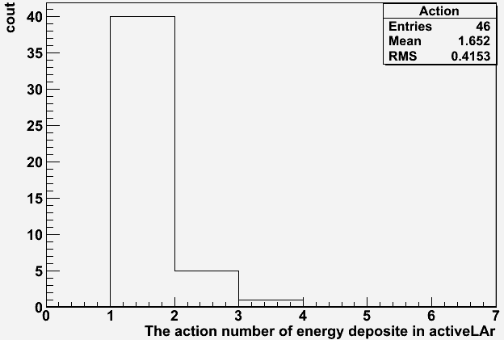
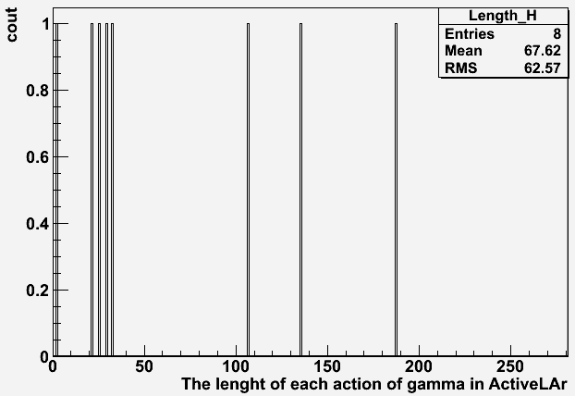
内层钢罐天然放射性U-238
dybsim_U_CryoInner_20181018.root
0.15keV~1keV
U-238 γ以及α
抽1000万次衰变链子体
外罐能量沉积cut >100keV
多作用点cut
间距>5cm
cut_energy=34
Notes:
中微子与氩反应界面很小，发生两次作用的概率几乎为0

Slide 6
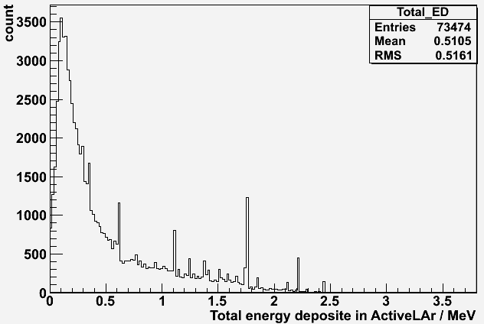
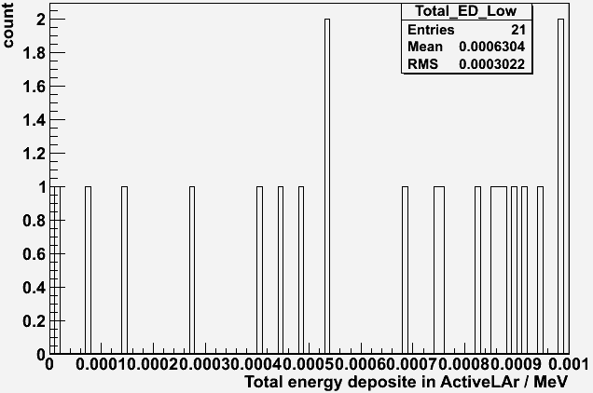
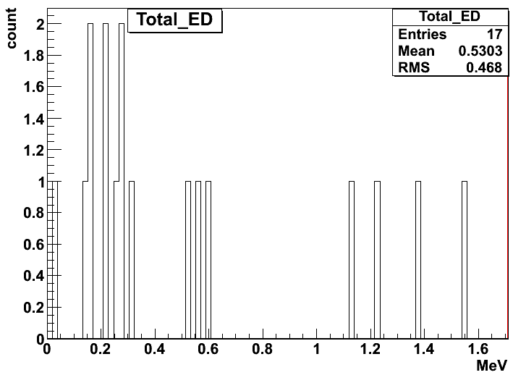
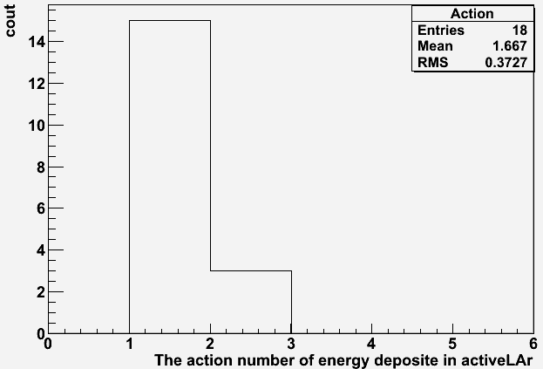
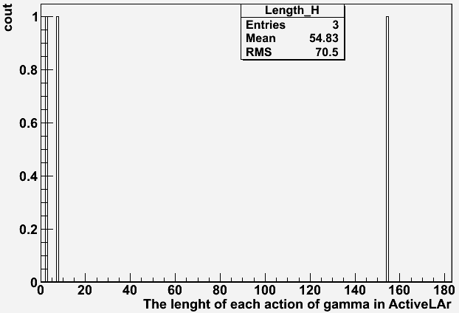
外层钢罐天然放射性U-238
dybsim_U_CryoOuter_20181018.root
0.15keV~1keV
U-238 γ以及α
抽1000万次衰变链子体
外罐能量沉积cut >100keV
多作用点cut
间距>5cm
cut_energy=16
Notes:
中微子与氩反应界面很小，发生两次作用的概率几乎为0

Slide 7
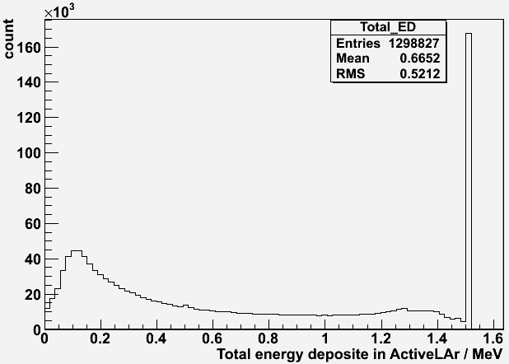
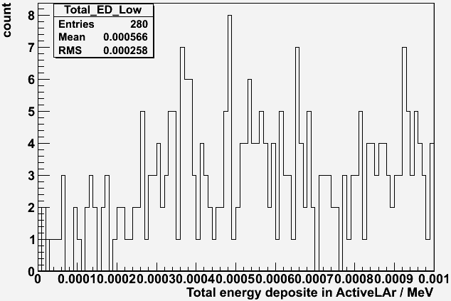
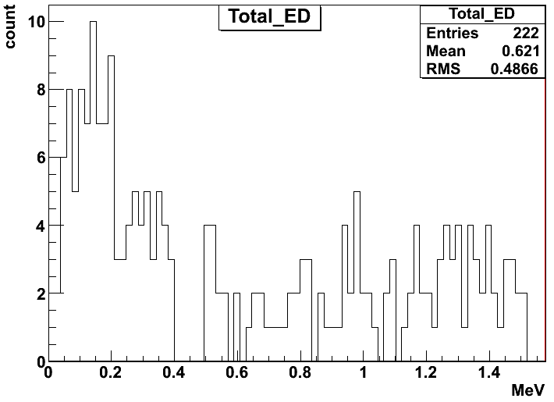
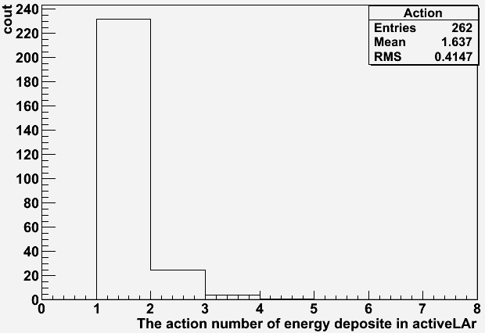
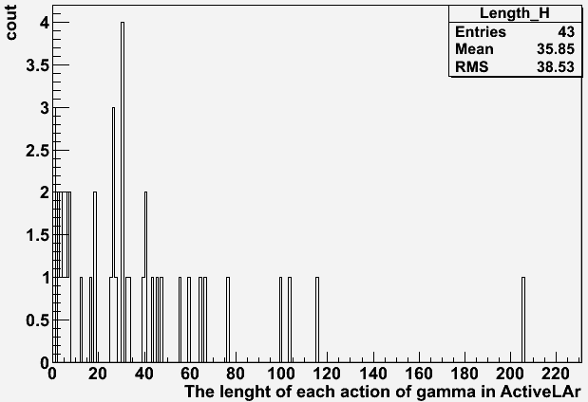
内层钢罐天然放射性K40
0.15keV~1keV
dybsim_K40_CryoInner_20181023.root
⁴⁰K：1.5049MeV γ
1000万次衰变
外罐能量沉积cut >100keV
多作用点cut
间距>5cm
cut_energy=197
Notes:
中微子与氩反应界面很小，发生两次作用的概率几乎为0

Slide 8
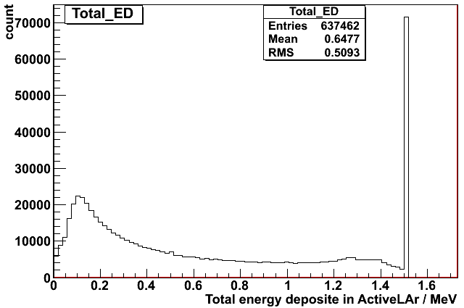
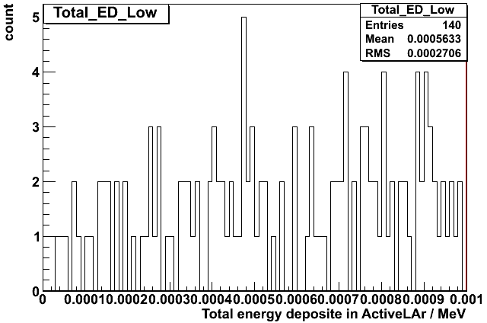
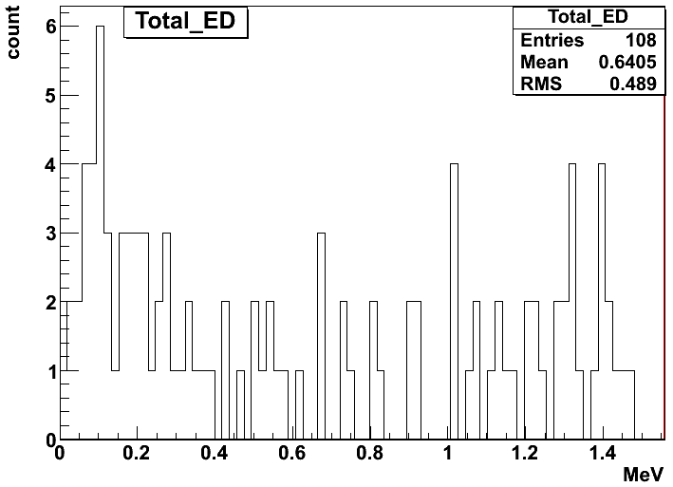
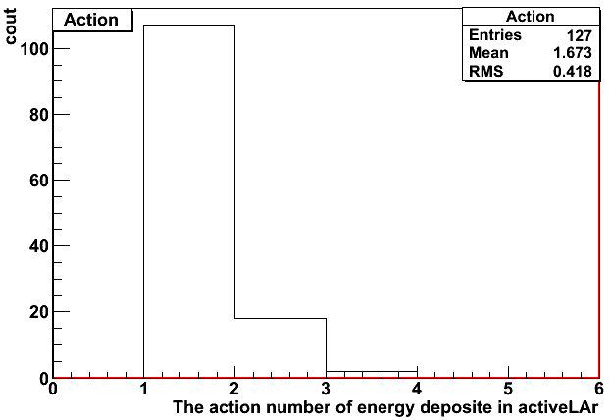
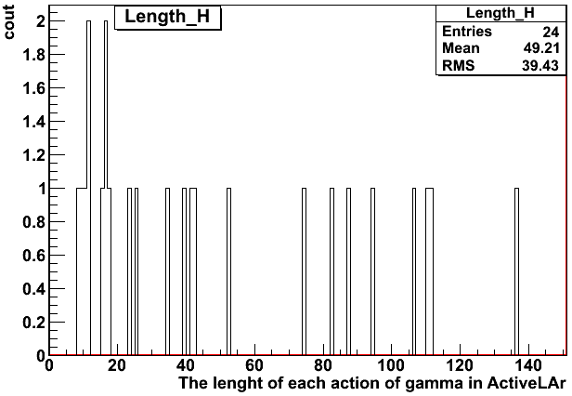
外层钢罐天然放射性K40
dybsim_K40_CryoOuter_20181023.root
0.15keV~1keV
⁴⁰K：1.5049MeV γ
1000万次衰变
外罐能量沉积cut >100keV
多作用点cut
间距>5cm
cut_energy=92
Notes:
中微子与氩反应界面很小，发生两次作用的概率几乎为0

Slide 9
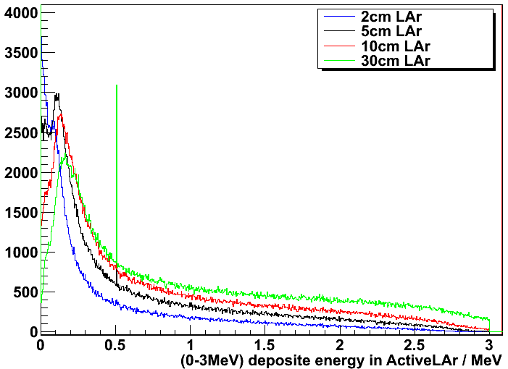
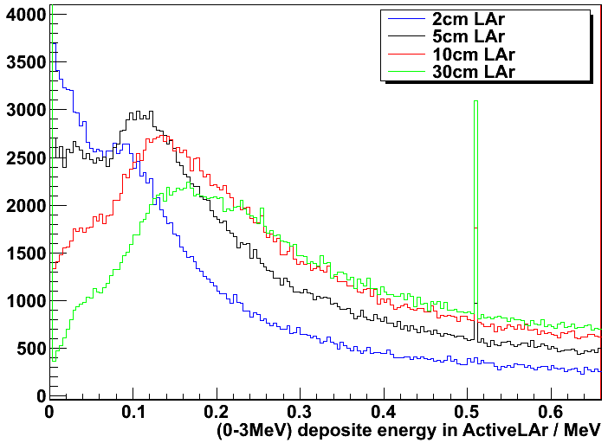
0-3MeV能量粒子平均入射检测探测器对谱型的影响

Slide 10
探测器钢罐本底
Juno不锈钢本底： Th232:8.0mBq/kg U238:1.2mBq/kg K40:13.4mBq/kg
按照钢罐10mm厚度，抽取1000万次衰变链子核，进行模拟：
外罐半径650mm，半高750mm，重0.72t
内罐半径550mm，半高650mm，重0.52t
Chinese Physics C Vol. 40, No. 2 (2016) 026001
缺乏统计量！！！
元素 | 位置 | 全能量范围沉积个数 | 0.15keV~1keV能量沉积个数 | 天数 | 能区内Scale每天cut之前 | 多作用点cut(>5cm) 每天 | 外罐能量沉积cut(>100keV) | Scale每天cut之后剩余
Th232 | 外罐 | 105017 | 23 | 2.0 | 11.5 | -0.5 | -9.5 | 1.5
 | 内罐 | 235059 | 59 | 2.8 | 21.1 | -0.36 | -16.42 | 4.32
U238 | 外罐 | 73474 | 18 | 18.3 | 0.99 | -0.06 | -0.87 | 0.06
 | 内罐 | 164877 | 46 | 13.2 | 3.5 | -0.27 | -2.57 | 0.66
K40 | 外罐 | 637462 | 128 | 23.0 | 5.6 | -0.24 | -4 | 1.36
 | 内罐 | 1298827 | 262 | 16.6 | 15.8 | -0.95 | -11.8 | 3.05
总含量 |  |  |  |  | 58.5 | -2.38 | -45.16 | 10.96

Slide 11
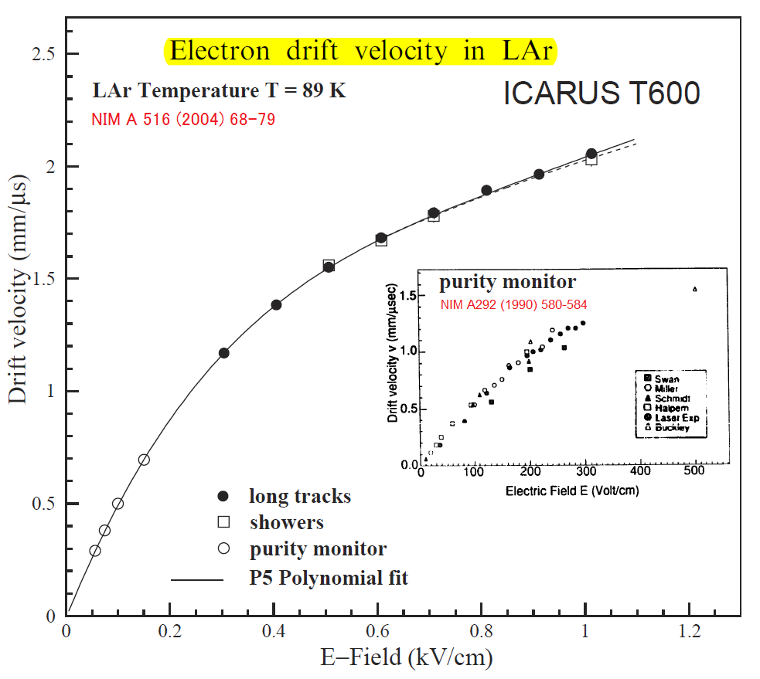
Muon计数带来的探测器死时间讨论
电子漂移的速度约为1-2mm/μs，
90cm漂移距离对应漂移时间为450-900微秒
一个事例的时间可达0.5-1毫秒，
90cm大小的TPC，在地面处muon的总计数约为290Hz
简单估计探测器由于muon引起的死时间约为26%。

Slide 12
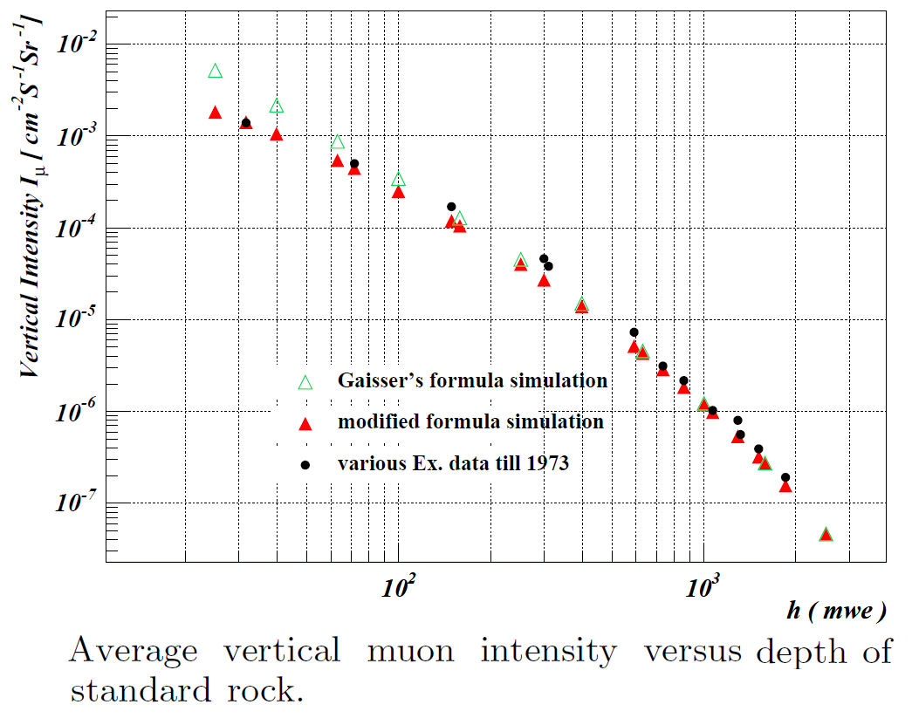
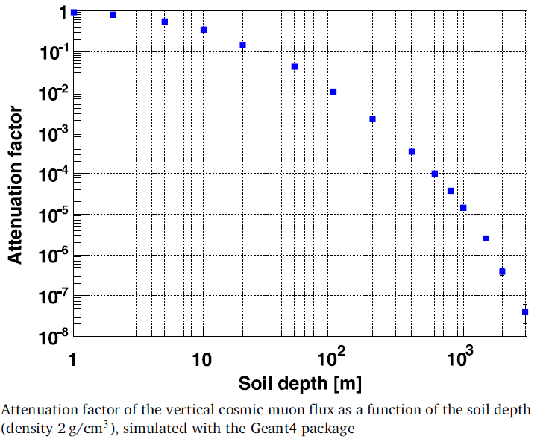
arXiv:1509.06176v1
NIM A 878 (2018) 169–179
使用修改的Gaisser公式计算（arXiv:1509.06176v1），sea-level处垂直方向的积分流强是9.3e-3/cm²/s/Sr，总积分流强为186/m²/s。
由此可推知，在垂直方向和全方向看来：
10mwe的屏蔽层厚度可以将muon流强降低约为1/2倍，
25mwe的屏蔽层厚度可以将muon流强降低约为1/5倍，
40mwe的屏蔽层厚度可以将muon流强降低约一个量级。

